Slide 1
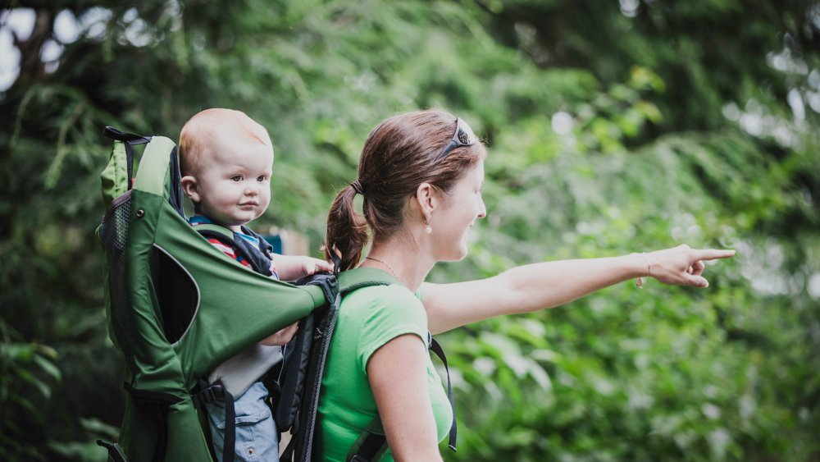

Balader dehors avec son
bébé
par Lande

Slide 2
7 bonnes raisons de partir se
balader dehors avec son
bébé

Slide 3
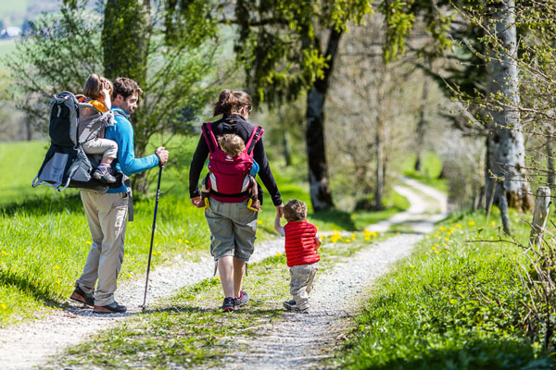

Slide 4
Quand on devient parent, on a tendance à passer beaucoup plus de temps chez soi, notamment les premières semaines de vie de bébé. On n’ose pas toujours sortir se promener avec bébé, pensant qu’il risque d’avoir trop froid ou trop chaud, ou juste pour le préserver des microbes. Pourtant,
se balader en plein air avec son mini marmot a plein d’avantages, pour vous comme pour lui. La preuve !

Slide 6
1. Parce que c’est bon de garder une activité physique
Si vous étiez férue de sport ou de grand air, l’arrivée de bébé risque quelque peu de changer vos habitudes… Que vous ayez envie de retrouver une ligne plus svelte ou encore de simplement vous bouger, vous balader avec bébé est un bon moyen de reprendre une activité physique modérée.

Slide 7
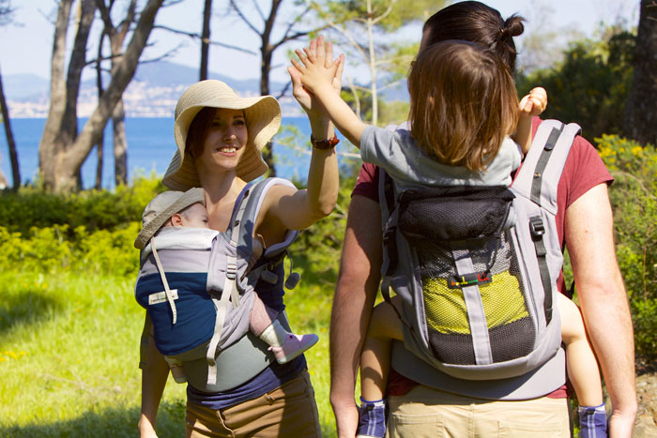

Slide 8
En portant bébé, il sera bien au chaud et confortablement installé : le plaisir de la balade sera partagé ! Mais attention tout de même avant de reprendre une activité sportive : ne passez pas outre la visite de contrôle postnatale qui doit être faite 6 à 8 semaines après l’accouchement. Et pensez bien à votre rééducation périnéale (elle est remboursée en France et c’est une chance dont il faut profiter). Prenez donc vos précautions avant de vous lancer dans des promenades actives avec bébé !

Slide 9
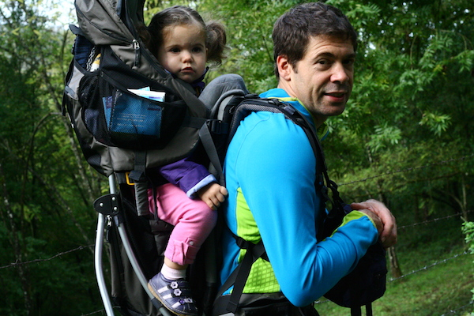

Slide 10
Allez-y progressivement, que ce soit pour vous comme pour bébé : commencez dès les premiers jours par des petites promenades, pour voir comment vous vous sentez, et pour habituer bébé à sortir, et augmentez le temps de la promenade un peu chaque jour.

Slide 11
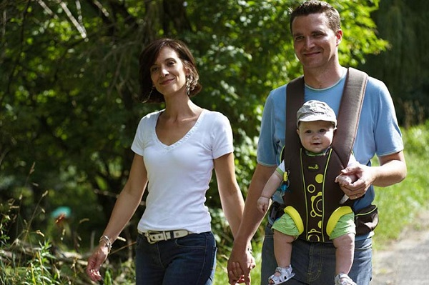

Slide 12
2. Parce que bébé peut (enfin !) dormir
Eh oui, n’importe quel parent s’est un jour – ou plusieurs d’ailleurs – confronté à la difficulté d’endormir bébé. En porte-bébé, votre tout-petit va pouvoir sombrer dans les bras de Morphée en un clin d’œil ou presque.

Slide 13
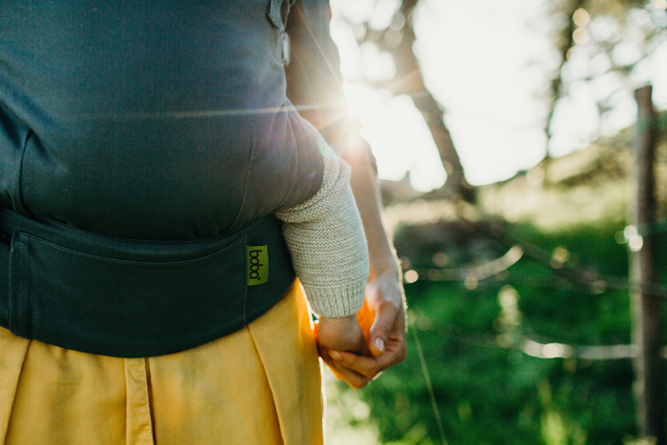

Slide 14
En tout cas, chez nous, c’est la seule chose qui marchait pour notre petit Ours. On avait tout essayé, jusqu’au jour où l’on l’a mis en porte-bébé et là, miracle : en 15 minutes, porté à la maison ou le temps de faire le tour du pâté de maisons, il s’endormait. Contre 2 heures dans son lit. Comment est-ce possible ? Tout contre vous, bébé est bercé, balancé au rythme de vos pas… un peu comme quand il était dans votre ventre ! Contenu et regroupé sur lui-même, cela lui rappelle donc de bons souvenirs et le rassure : les conditions idéales pour s’abandonner au sommeil.

Slide 15
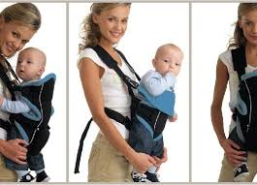

Slide 16
Mais attention, on parle bien sûr de portage physio : votre petit bout doit être confortablement installé pour pouvoir se détendre. Le portage physiologique permet de respecter la physiologie particulière du nouveau-né, c’est-à-dire le dos arrondi et les genoux groupés, plus hauts que les hanches, position aussi appelée « en petit bouddha ». Sling, écharpe ou porte-bébé préformé sont donc à privilégier !

Slide 17
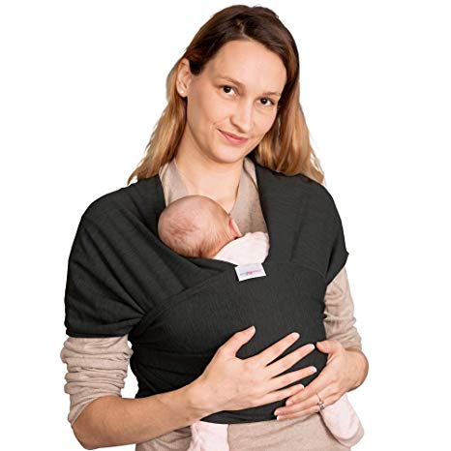

Slide 18
3. Parce que cela peut être un moment de partage magique bébé – papa
Que de frustration de ne pas avoir porté bébé pour les papas, ni d’avoir ce lien particulier que la maman a en lui donnant le sein par exemple ! Si vous avez ce besoin de proximité avec votre tout-petit, de « paternage » en somme, se promener rien que vous et lui, c’est une jolie façon de découvrir votre petit bout et d’échanger avec lui. Partir en balade avec bébé lové dans un porte-bébé va vous combler et vous faire goûter au vrai bonheur. On vous assure, avoir son bébé contre soi, quand on est papa, le sentir s’endormir et s’apaiser, c’est juste merveilleux et indescriptible. Vous pouvez le câliner à volonté, la tête à portée de bisous… Et ressentir tout l’amour que vous lui portez déjà sans vous en rendre compte vraiment.

Slide 19
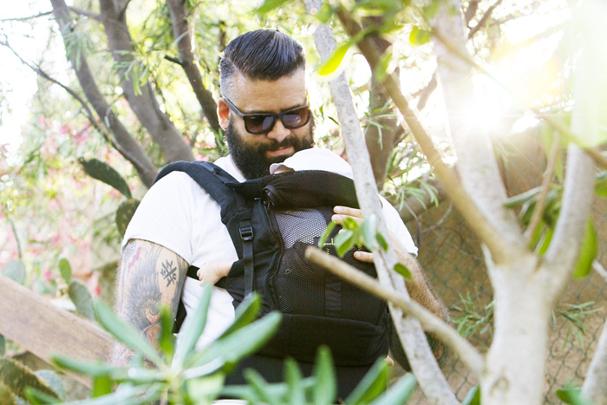

Slide 20
4. Parce que prendre l’air c’est bon pour bébé
Rester à la maison avec bébé n’est ni bon pour lui… ni pour vous ! Apaisant – et parfois salvateur quand on est jeunes parents –, se promener, que ce soit en forêt, sur les sentiers, ou même en ville (dans un parc), avec son tout-petit est un réel plaisir aussi pour vous. Essayez et vous verrez : quand bébé pleure, souvent il s’arrête aussitôt que vous avez passé le pas de la porte. Stimulé par tout ce qu’il voit et entend, il aura une bonne fatigue et pourra s’endormir paisiblement et rapidement. En plus, le soleil permet à votre bébé en pleine croissance de synthétiser la vitamine D, une vitamine indispensable à la minéralisation du squelette, à raison de 20 minutes d’exposition par jour.

Slide 21
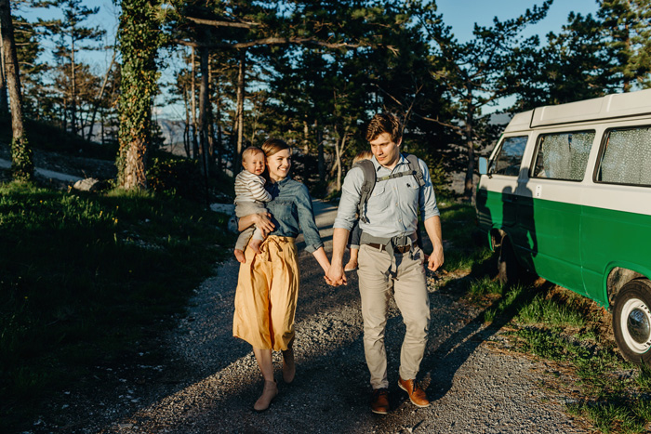

Slide 22
Quant à vous, cela fait toujours du bien de sortir parce que le quotidien avec un bébé, c’est plutôt du sport, entre les différentes tâches quotidiennes, mais aussi la fatigue due au manque de sommeil qui peut
entacher votre moral. Et puis cela permet aussi de respirer le grand air : la pollution intérieure est souvent plus néfaste que celle extérieure. En effet, entre les émissions chimiques des ameublements, des peintures ou des revêtements de sol (notamment les moquettes qui contiendraient du formaldéhyde d’après une étude américaine), les émanations de produits ménagers, le monoxyde de carbone et autres composés organiques volatils, cancérigènes et perturbateurs endocriniens, il y a de nombreux polluants dans nos intérieurs. Sans compter les allergènes comme les acariens et les moisissures.

Slide 23
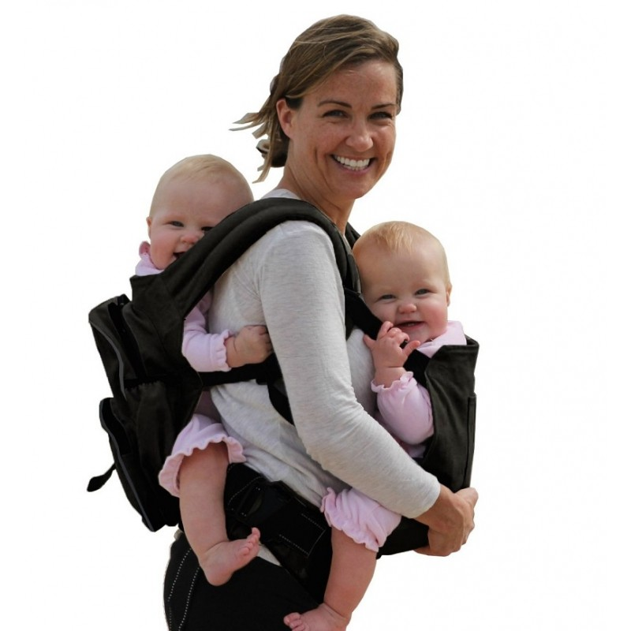

Slide 24
Certes, aérer l’intérieur 10 minutes par jour est recommandé, le matin de préférence, le pic d’ozone se situant plutôt en fin de journée, mais faire un petit tour dehors avec bébé est aussi un bon moyen de le protéger des méfaits de la pollution intérieure qui peut engendrer des problèmes de santé notamment des affections respiratoires. Pour vous donner une idée, 20 000 décès seraient même dus à la pollution intérieure chaque année…En revanche, mieux vaut éviter la poussette pour vous promener avec bébé si vous habitez en ville : il se retrouverait alors aux premières loges pour respirer les pots d’échappement… Porté sur le ventre ou sur le dos en porte-bébé, il sera plus épargné.

Slide 25
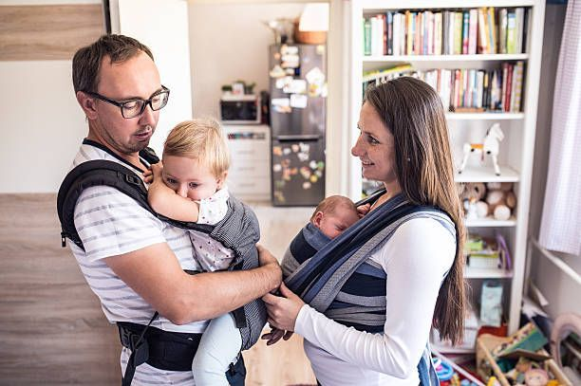

Slide 26
5. Parce qu’on peut se balader en toutes saisons !
Été comme hiver, vous pouvez sortir avec bébé. Il suffit d’avoir un équipement adapté. Bien couvert quand il fait froid, il ne risque rien. Il faut seulement veiller à lui mettre un bonnet sur la tête, car c’est par là que la chaleur s’évacue, mais aussi les extrémités. Eh oui, il ne faut pas oublier que les nourrissons ressentent vite le froid quand ils sont inactifs et leur corps peut se refroidir rapidement : ils n’ont pas la capacité de réguler correctement leur température tout seuls avant l’âge de deux mois. La bonne idée : porter votre bébé (porte-bébé physio, écharppe…).

Slide 27
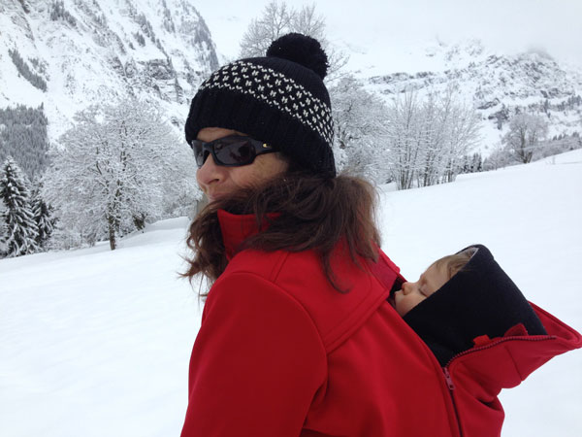

Slide 28
C’est idéal pour vous promener avec bébé quand les températures avoisinent le zéro degré : installé contre vous, il pourra profiter de la chaleur de votre corps pendant que vous vous baladez… et vous, de la sienne. Pour que vous n’ayez pas froid – on pense souvent à bébé, mais on s’oublie parfois –, vous pouvez utiliser une veste de portage : polaire, softshell, imperméable, elles coupent du vent et de la pluie le porté… comme le porteur !
Vous pouvez vraiment sortir par tout temps. C’est vraiment pratique pour ne pas avoir froid ! Vous n’aurez pas à laisser votre veste habituelle ouverte : vous aussi vous pourrez profiter d’être bien au chaud. Et avouons-le, elles sont vraiment agréables à porter. On pense aussi aux guêtres pour réchauffer les jambes de bébé. Avec le porte-bébé, le pantalon peut remonter et exposer le bas de son corps au froid.

Slide 29
Quant à l’été, il existe des modèles de porte-bébé aéré pour laisser passer l’air et que bébé n’ait pas trop chaud. N’oubliez pas cependant d’éviter les heures les plus chaudes de la journée l’été. Entre 12h et 16h, restez au frais. Il est facile de réchauffer bébé en promenade… mais un peu moins de le rafraîchir ! Enfin, n’oubliez pas le chapeau, les lunettes et la crème solaire pour bien protéger votre petit bout du soleil.

Slide 30
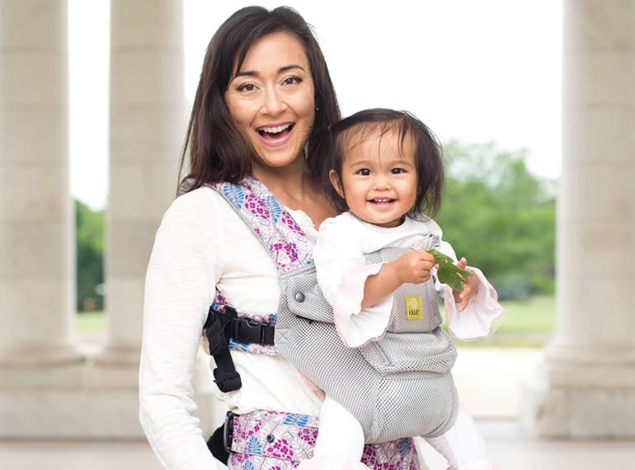

Slide 31
6. Parce qu’on peut se balader avec un bébé partout !
Pas besoin de s’organiser dans un quotidien bien chargé ou de prendre sa voiture. Il suffit d’ouvrir la porte de chez vous pour aller vous promener. Vous pouvez tout à fait vous balader en ville, où les parcs ne manquent pas. Campagne, forêt sont aussi des endroits agréables pour vous promener avec bébé : il pourra voir différents paysages, sentir les odeurs de la nature et en entendre les bruits, et vous, profiter d’un sol plus meuble et avec un bon amorti, bien plus agréable que les trottoirs bitumés.
En porte-bébé, c’est super pratique : vous ne perdez pas de temps à déplier la poussette et pouvez aller n’importe où : escaliers, trottoirs étroits, ascenseur, métro, pavés, vous vous faufilez n’importe où avec bébé tout contre vous, plus rien ne vous fait peur !

Slide 32
Et puis vous pourrez aussi partir en randonnée avec votre petit si vous aimez marcher en montagne. Bref, vous pouvez aller partout où bon vous semble avec votre microbaroudeur en couche-culotte (parce qu’en plus, de toutes les façons, lui, il dormira).

Slide 33
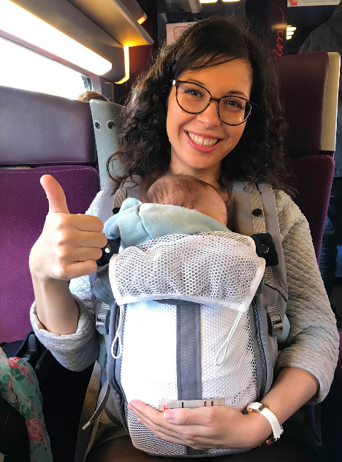

Slide 34
7. Parce qu’il peut même casser la croute pendant votre rando
L’allaitement est quelque chose que vous souhaitiez faire pour tout un tas de raisons. Mais saviez-vous que la proximité physique avec votre bébé permet de le mettre en route plus facilement ? Il favorise même la montée de lait. Mais surtout, vous pouvez allaiter bébé en porte-bébé, ni vu ni connu, sans devoir exposer votre sein : il suffit de desserrer une bretelle et de faire descendre bébé légèrement. Idem en sling. En écharpe extensible, votre petit bébé aura également facilement accès au sein. Vous avez compris : vous pourrez allaiter votre nourrisson tout en continuant de vous balader.

Slide 35
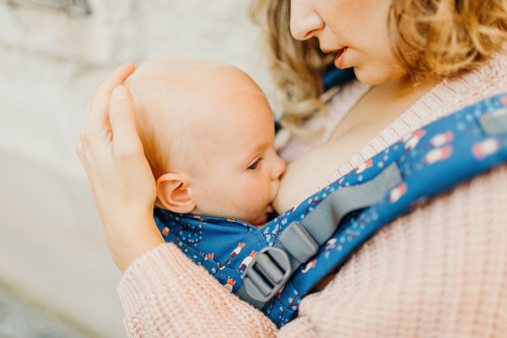

Slide 36
Bref, si vous aimez prendre l’air, autant y habituer votre marmot dès son plus jeune âge d’autant plus que c’est bon pour lui comme pour vous !

Slide 37
C’était
Balader dehors avec son
bébé
par Lande

